Slide 1
Even geduld. Het online informatiemoment start dadelijk.
Zet alvast uw microfoon en camera uit.

Slide 2
Herinrichting van de Wolvertemsesteenweg (N211)
Microsoft Teams - 29 september 2020

Slide 3
Programma
Enkele huisregels
Voorstelling panelleden
De werken in een notendop
Fasering en minderhinder-maatregelen
Parkeren tijdens de werken
Andere werken in en rond Grimbergen
Vragenronde
Contact

Slide 4
Enkele huisregels

Slide 5
Enkele huisregels
Bedankt om deel te nemen aan deze alternatieve vorm van overleg omwille van de maatregelen in het kader van het coronavirus.
Zet uw microfoon en camera tijdens de presentatie af en gebruik deze enkel als de moderator u het woord geeft. Wacht uw beurt af en onderbreek anderen niet aub.
Vragen kan u tijdens de presentatie in het chatvenster noteren. Indien uw vraag specifiek aan iemand is gericht, zet u dit erbij.

Slide 6
Enkele huisregels
Houd er rekening mee dat er heel wat mensen meeluisteren. Heeft u een individuele vraag die enkel betrekking heeft op uw eigen perceel, dan kan u de vraag beter later via de bereikbaarheidsadviseur stellen.
We vragen iedereen om bovenstaande afspraken te respecteren. Als u het infomoment verstoort, houden wij het recht om u uit het online infomoment te verwijderen.

Slide 7
Voorstelling panelleden

Slide 8
Voorstelling panelleden
Agentschap Wegen en Verkeer
Projectmanager Kristof Goris
Communicatieverantwoordelijke Anton De Coster
Bereikbaarheidsadviseur Jonas Bervoets (ter vervanging van Wouter Toelen)
Studiebureau Arcadis
Thomas Raman
Gemeente Grimbergen
Burgemeester Chris Selleslagh
Schepen van Mobiliteit Philip Roosen
Wegen en Water Johan Theetaert
Aannemer Besix
Gunter Van Gaever
Niels Van Havermaet

Slide 9
De werken in een notendop

Slide 10
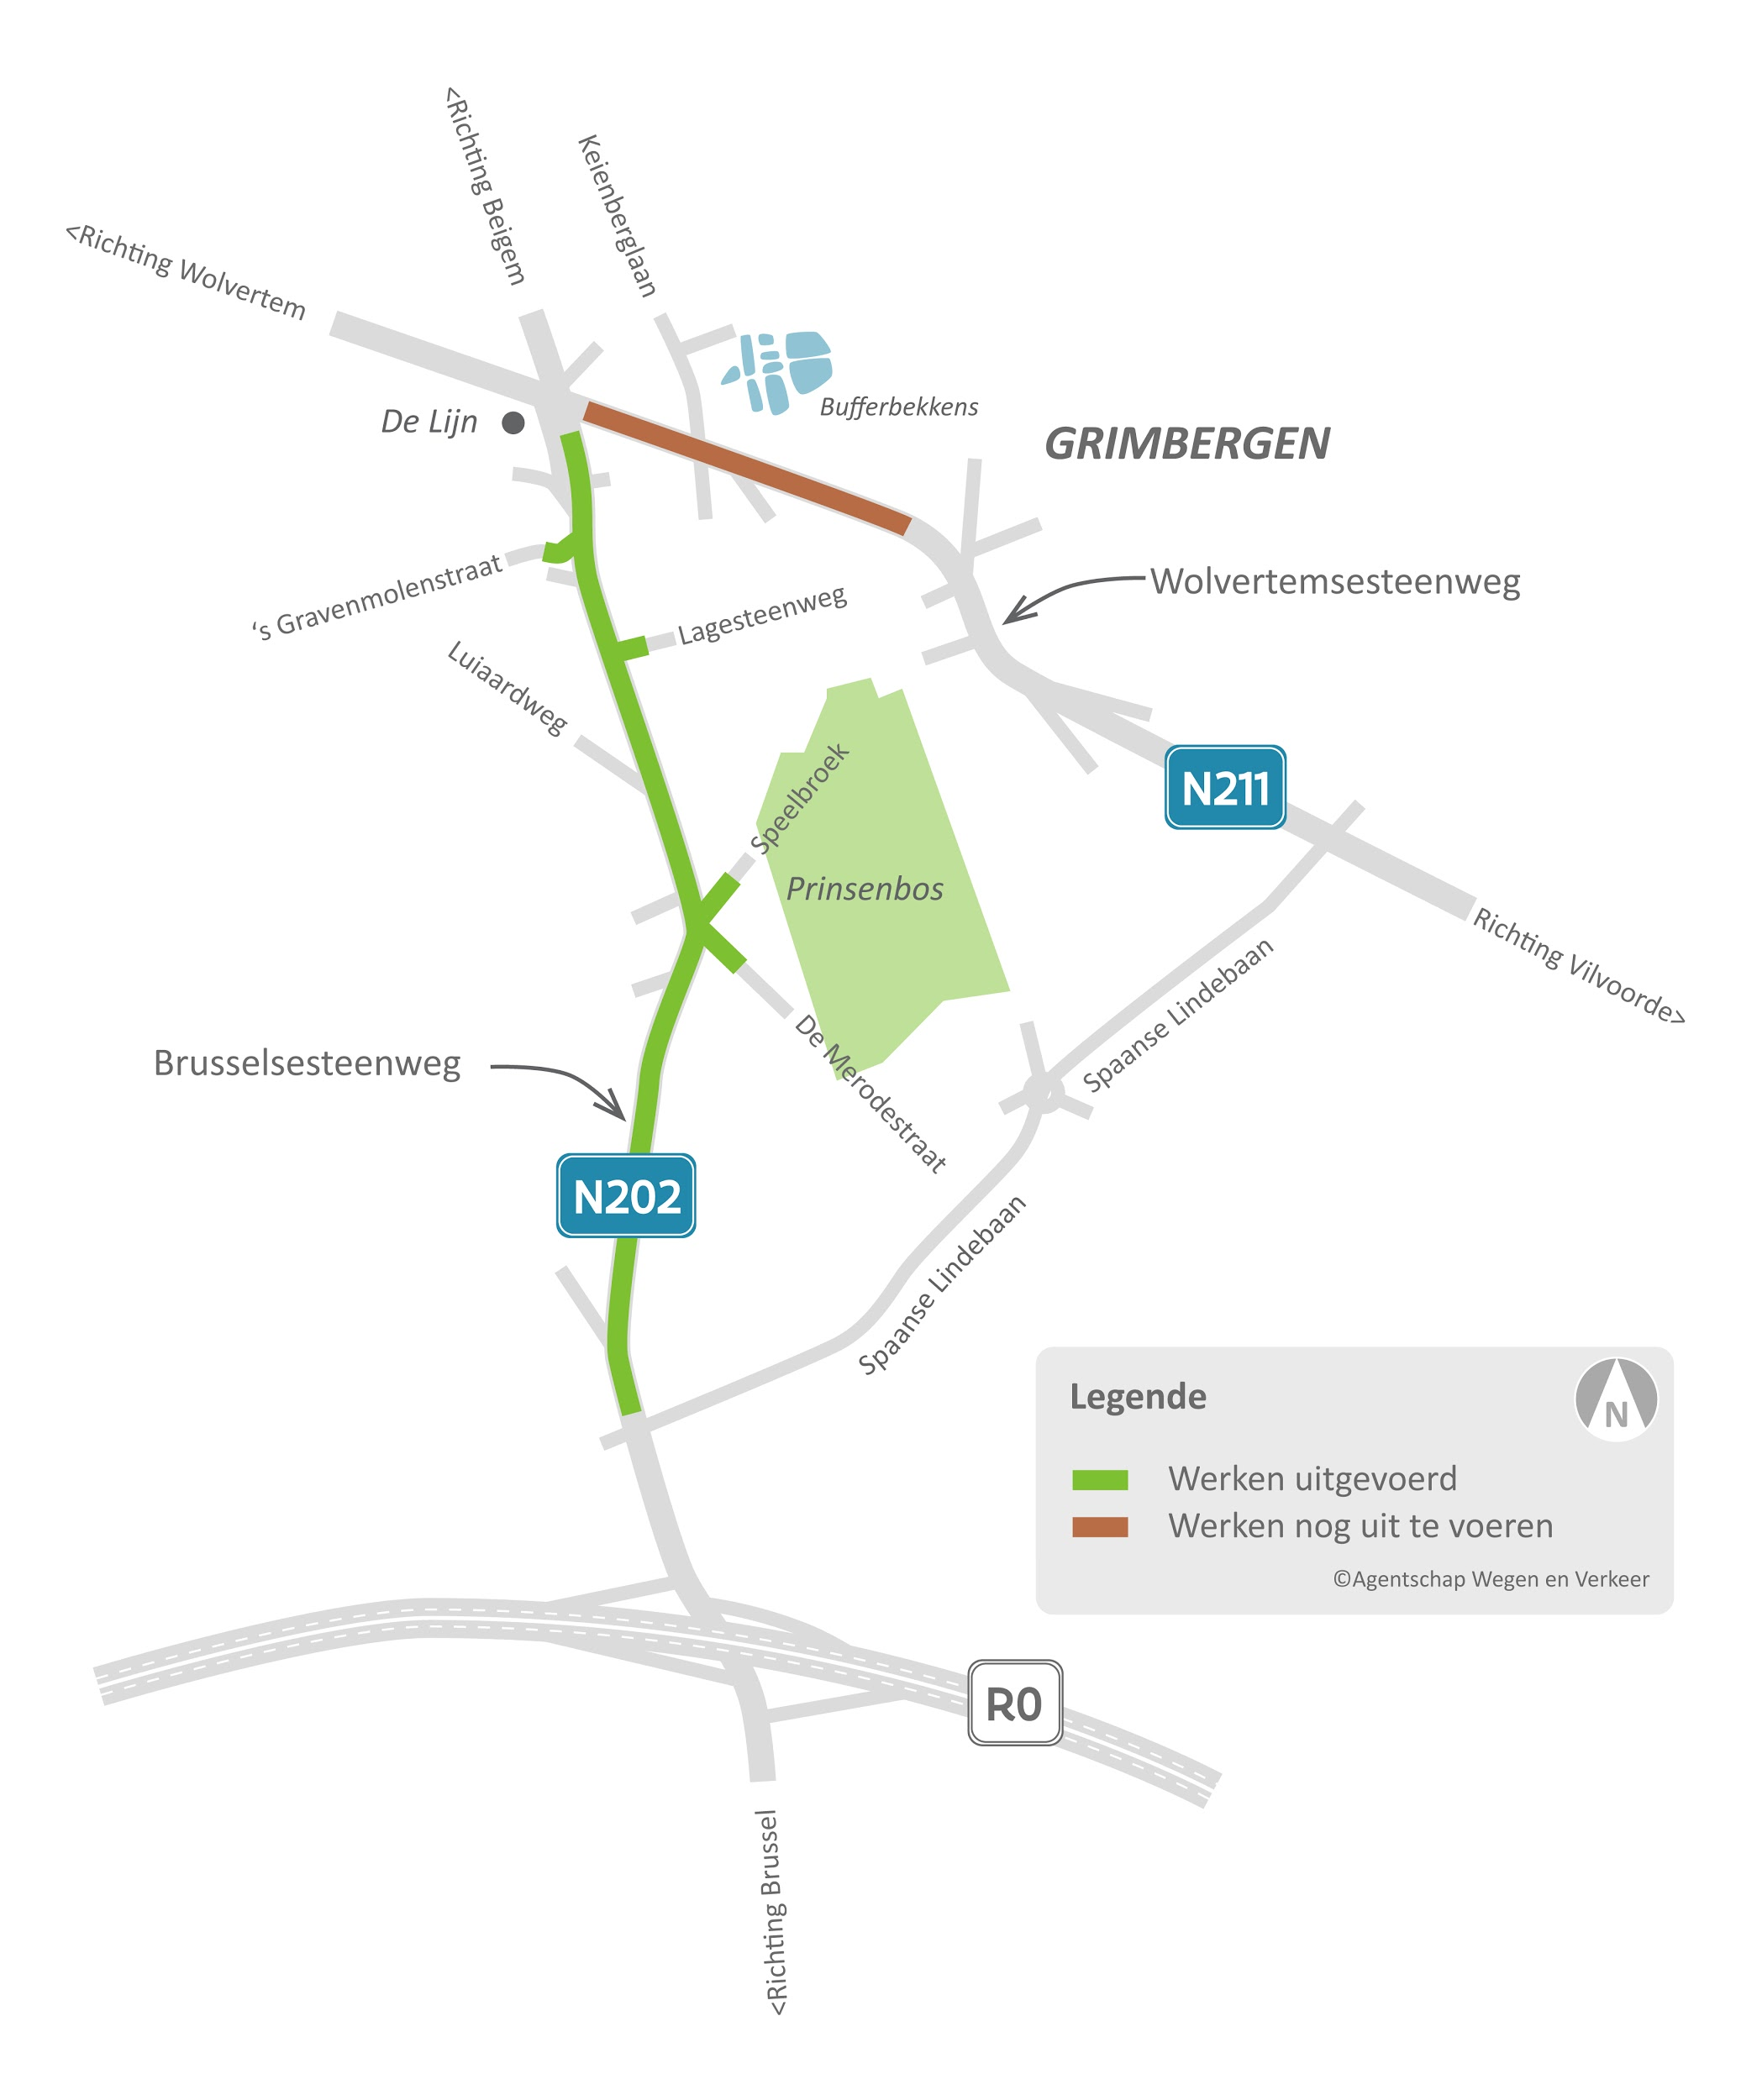
De werken in een notendop
Herinrichting van Wolvertemsesteenweg (N211) i.o. van Agentschap Wegen en Verkeer en gemeente Grimbergen
Vervolg op vernieuwing van Brusselsesteenweg (N202):
Uitgevoerd tussen 2016 en 2018
Herinrichting van drie gevaarlijke kruispunten:
Kruispunt van Speelbroek
Kruispunt van de Spaanse Lindebaan
Kruispunt van de Merodestraat
Fietspaden
Rioleringswerken
Nu is de Wolvertemsesteenweg aan beurt:
Voorbereidende werken
Bovengrondse herinrichting
Aanleg van gescheiden riolering
Timing van de werken:
Start 12 oktober 2020
Einde (volgens huidige planning) voorjaar 2022

Slide 11
Voorbereidende werken
sept/okt ’19
Vooronderzoeken bodem
sept/okt ’20
Voorbereidende werken aan kruispunt De Merode/Speelbroek in functie van de omleidingswegen tijdens de herinrichting
12 oktober ‘20
start werken Wolvertemsesteenweg (N211)

Slide 12
Bovengrondse herinrichting
Herinrichting van Wolvertemsesteenweg in functie van hedendaags wegbeeld:
Comfortabele en veilige fietspaden aan beide zijden
Afslagstroken naar Keienberglaan en Beiaardlaan
Parkeerstrook op Wolvertemsesteenweg opnieuw aangelegd

Slide 13
Aanleg van gescheiden riolering

Slide 14
Aanleg van gescheiden riolering
Vergroten van bufferbekken aan Kloosterpoort
Opvangcapaciteit vergroten
Overstromingen in toekomst vermijden
Gescheiden riolering: tussen Brusselsesteenweg en Kloosterpoort
Riolering aan vernieuwing toe
Aparte riolering voor regen- en afvalwater
Verplicht Europese regelgeving
Betere waterhuishouding
Positief voor milieu
Vooronderzoeken uit september/oktober 2019 tonen aan dat er verschillende methodes nodig zijn om gescheiden riolering aan te leggen

Slide 15
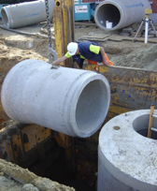
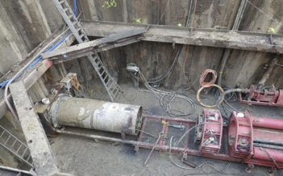
Aanleg van gescheiden riolering: ingrijpende werken
Diameter riolering: 1000mm, 1200 mm en 2000 mm
Diameter persput eiland Beiaardlaan: 7 m
Diepte persputten ongeveer 7 m onder maaiveld

Slide 16
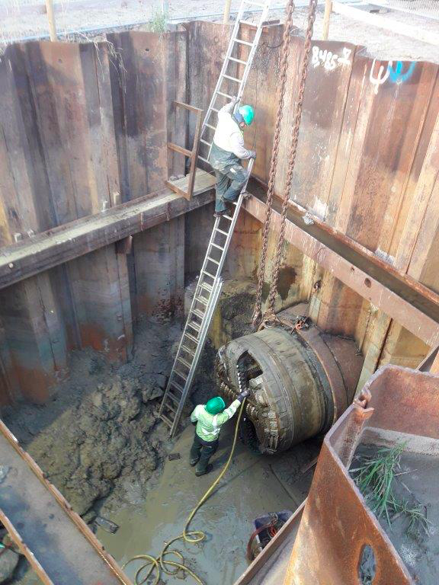
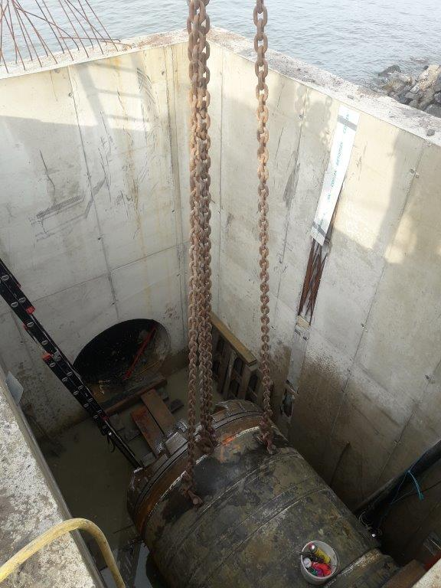
Aanleg van gescheiden riolering: ingrijpende werken

Slide 17
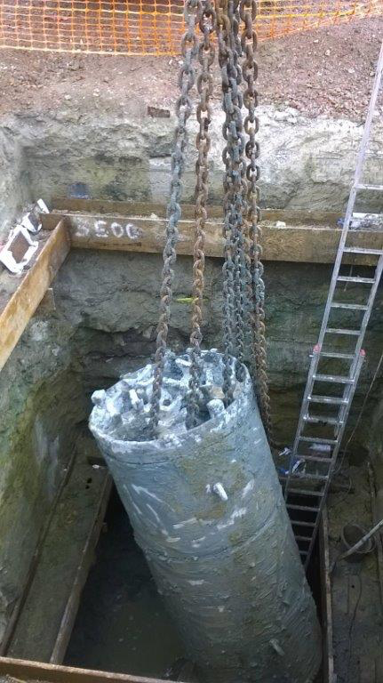
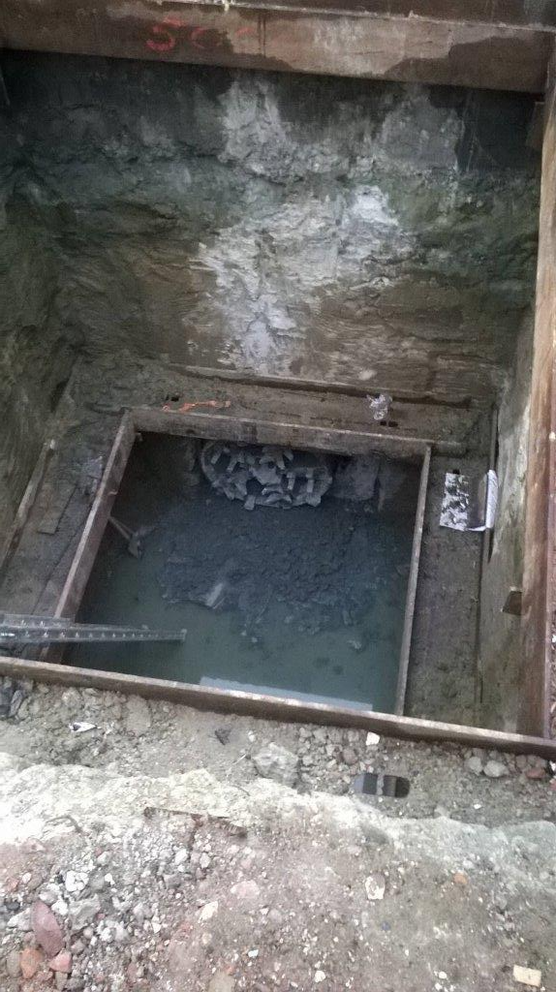
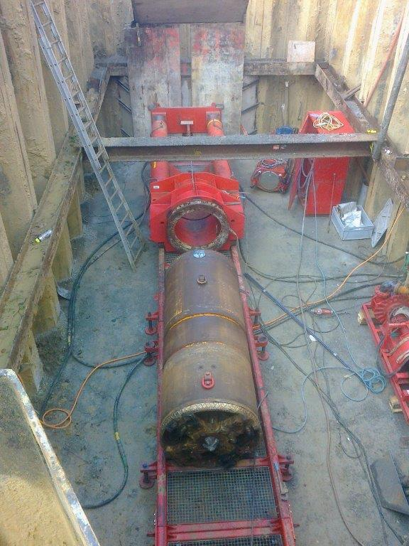
Aanleg van gescheiden riolering: ingrijpende werken

Slide 18
Fasering en minderhinder-maatregelen

Slide 19
Een nieuwe Wolvertemsesteenweg in vijf fasen om hinder te spreiden

Slide 20
Een nieuwe Wolvertemsesteenweg in vijf fasen
Fase 1: Persputten en persingen (groen)
Opbraak bestaande infrastructuur
Bouwen pers- en ontvangstputten en persen rioleringswerken
Oktober 2020 - zomer 2021

Slide 21
Een nieuwe Wolvertemsesteenweg in vijf fasen
Fase 2: Open sleuf (lichtblauw)
Graven open sleuf en plaatsen nieuwe riolering
Voorjaar - zomer 2021

Slide 22
Een nieuwe Wolvertemsesteenweg in vijf fasen
Fase 3: Aanleg van Wolvertemsesteenweg (donkergrijs)
Nieuwe Wolvertemsesteenweg
Zomer - najaar 2021

Slide 23
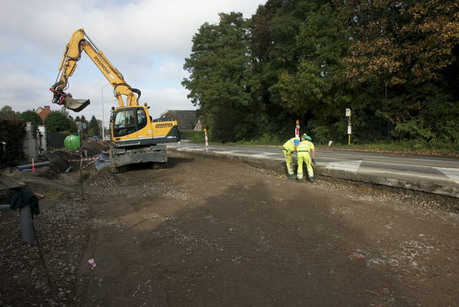
Aanleg fundering
Notes:
Hier ofwel andere foto ofwel uitleggen dat er tijdelijke steenslag/loopbruggen voorzien worden voor toegang tot woning

Slide 24
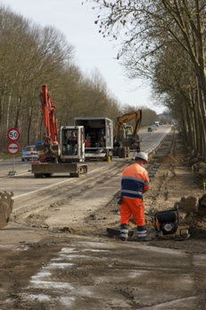
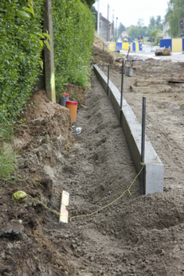
Plaatsen van lijnvormige elementen

Slide 25
Een nieuwe Wolvertemsesteenweg in vijf fasen
Fase 4: Bufferbekken (paars)
Vergroten bufferbekken
September - oktober 2021

Slide 26
Een nieuwe Wolvertemsesteenweg in vijf fasen
Fase 5: Parkeerstrook handelaars (oranje)
Vernieuwen asfaltverharding van parkeerstrook
Najaar 2021

Slide 27
Algemene minderhinder-maatregelen
Er worden, naast de gefaseerde aanpak, ook algemene maatregelen genomen tijdens de werken:
Periodes waarin percelen (van handelaars of bewoners) niet of moeilijker bereikbaar zijn tot een minimum beperken
Bereikbaarheid percelen in alle andere gevallen garanderen met onder andere tijdelijke verhardingen (steenslag) en loopbrugjes

Slide 28
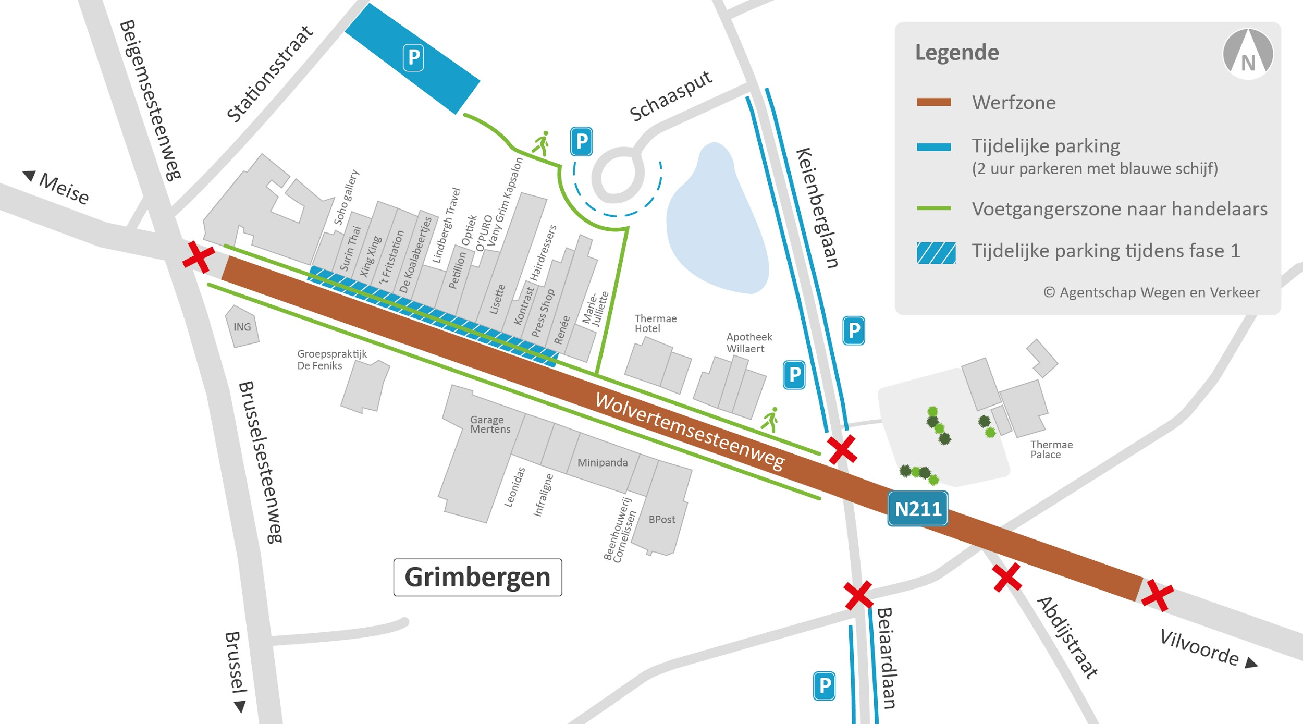
Bereikbaarheid tijdens de werken

Slide 29
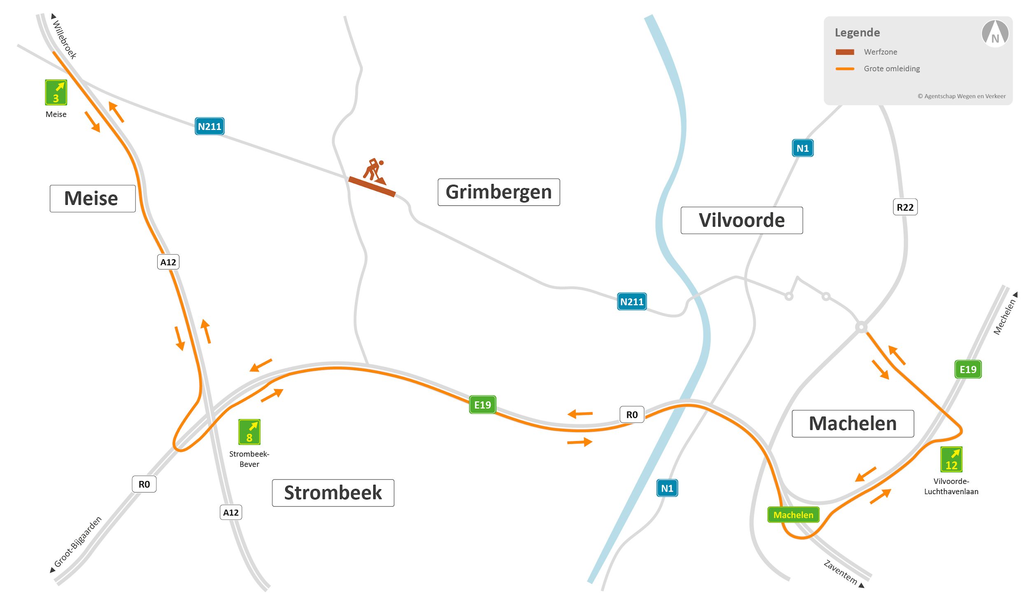
Omleidingen bovenlokaal verkeer tijdens de werken
Het verkeer dat enkel door Grimbergen rijdt voor verplaatsingen over een grote afstand, leiden we in beide richtingen om via de A12, Ring rond Brussel (R0) en de E19.

Slide 30
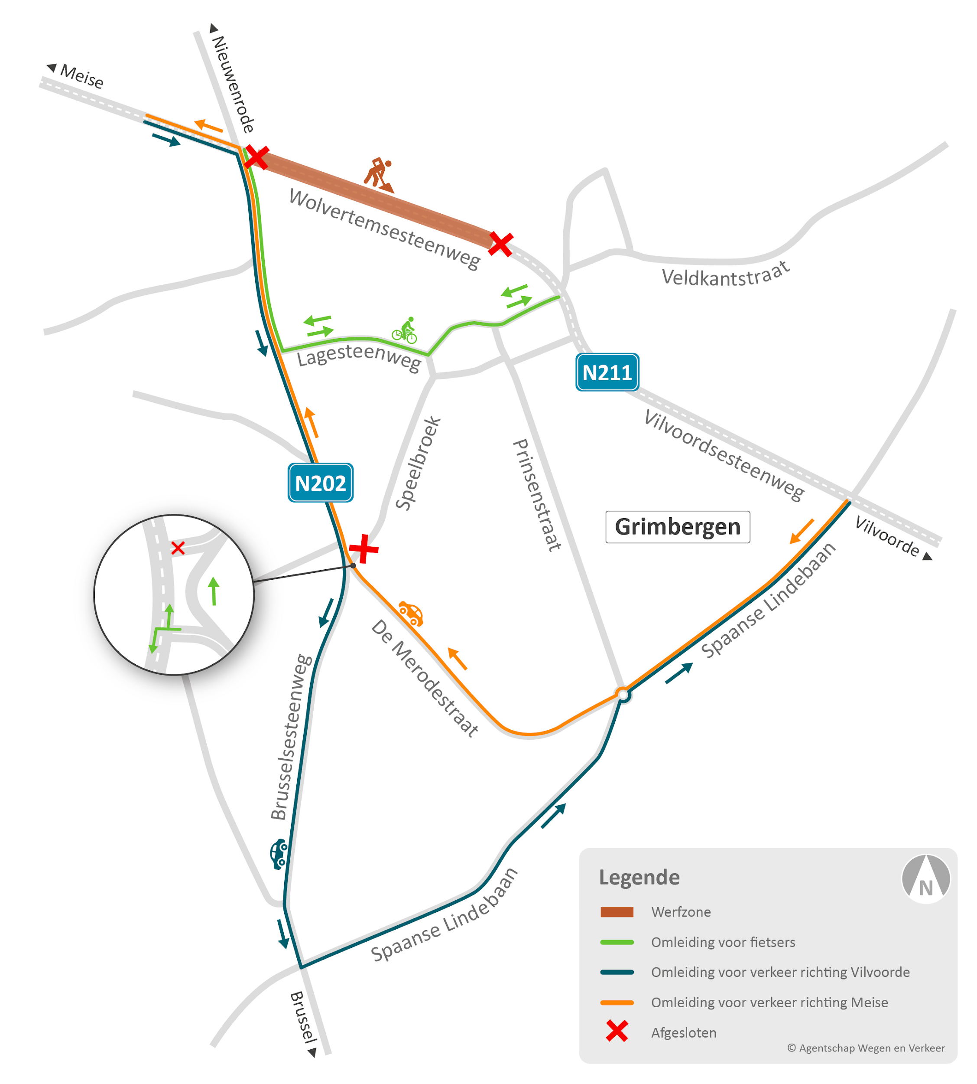
Omleidingen lokaal verkeer tijdens de werken
Omleiding voor fietsers
In beide richtingen omgeleid via Lagesteenweg, Kerkplein en Hogesteenweg
Omleiding voor gemotoriseerd verkeer
Verkeer van Meise naar Vilvoorde: via Brusselsesteenweg en Spaanse Lindebaan
Verkeer van Vilvoorde naar Meise: via Spaanse Lindebaan, De Merodestraat en Brusselsesteenweg
Kruispunt Brusselsesteenweg X De Merodestraat werd aangepast: verkeer kan links en rechts afslaan
Bijkomende maatregelen
Eenrichtingsverkeer in De Merodestraat richting Brusselsesteenweg
Eenrichtingsverkeer in Spaanse Lindebaan richting Wolvertemsesteenweg, tussen rotonde en Brusselsesteenweg
Kruispunt Brusselsesteenweg X Speelbroek: afgesloten voor verkeer

Slide 31
Parkeren tijdens de werken

Slide 32
Parkeren tijdens de werken
Werfzone Wolvertemsesteenweg
Tijdelijke parking ter hoogte van parking handelaars
Enkel tijdens fase 1
Beiaardlaan - Keienberglaan
Tijdelijke parking tijdens werken
Leveringen Bpost blijven mogelijk via Beiaardlaan
Schaasput
Tijdelijke parking tijdens werken
Verbinding met voetgangerszone naar handelaars
Stationsstraat
Extra, tijdelijk parkeerterrein op Stationsstraat
Verbinding met voetgangerszone naar handelaars

Slide 33
Andere werken in en rond Grimbergen

Slide 34
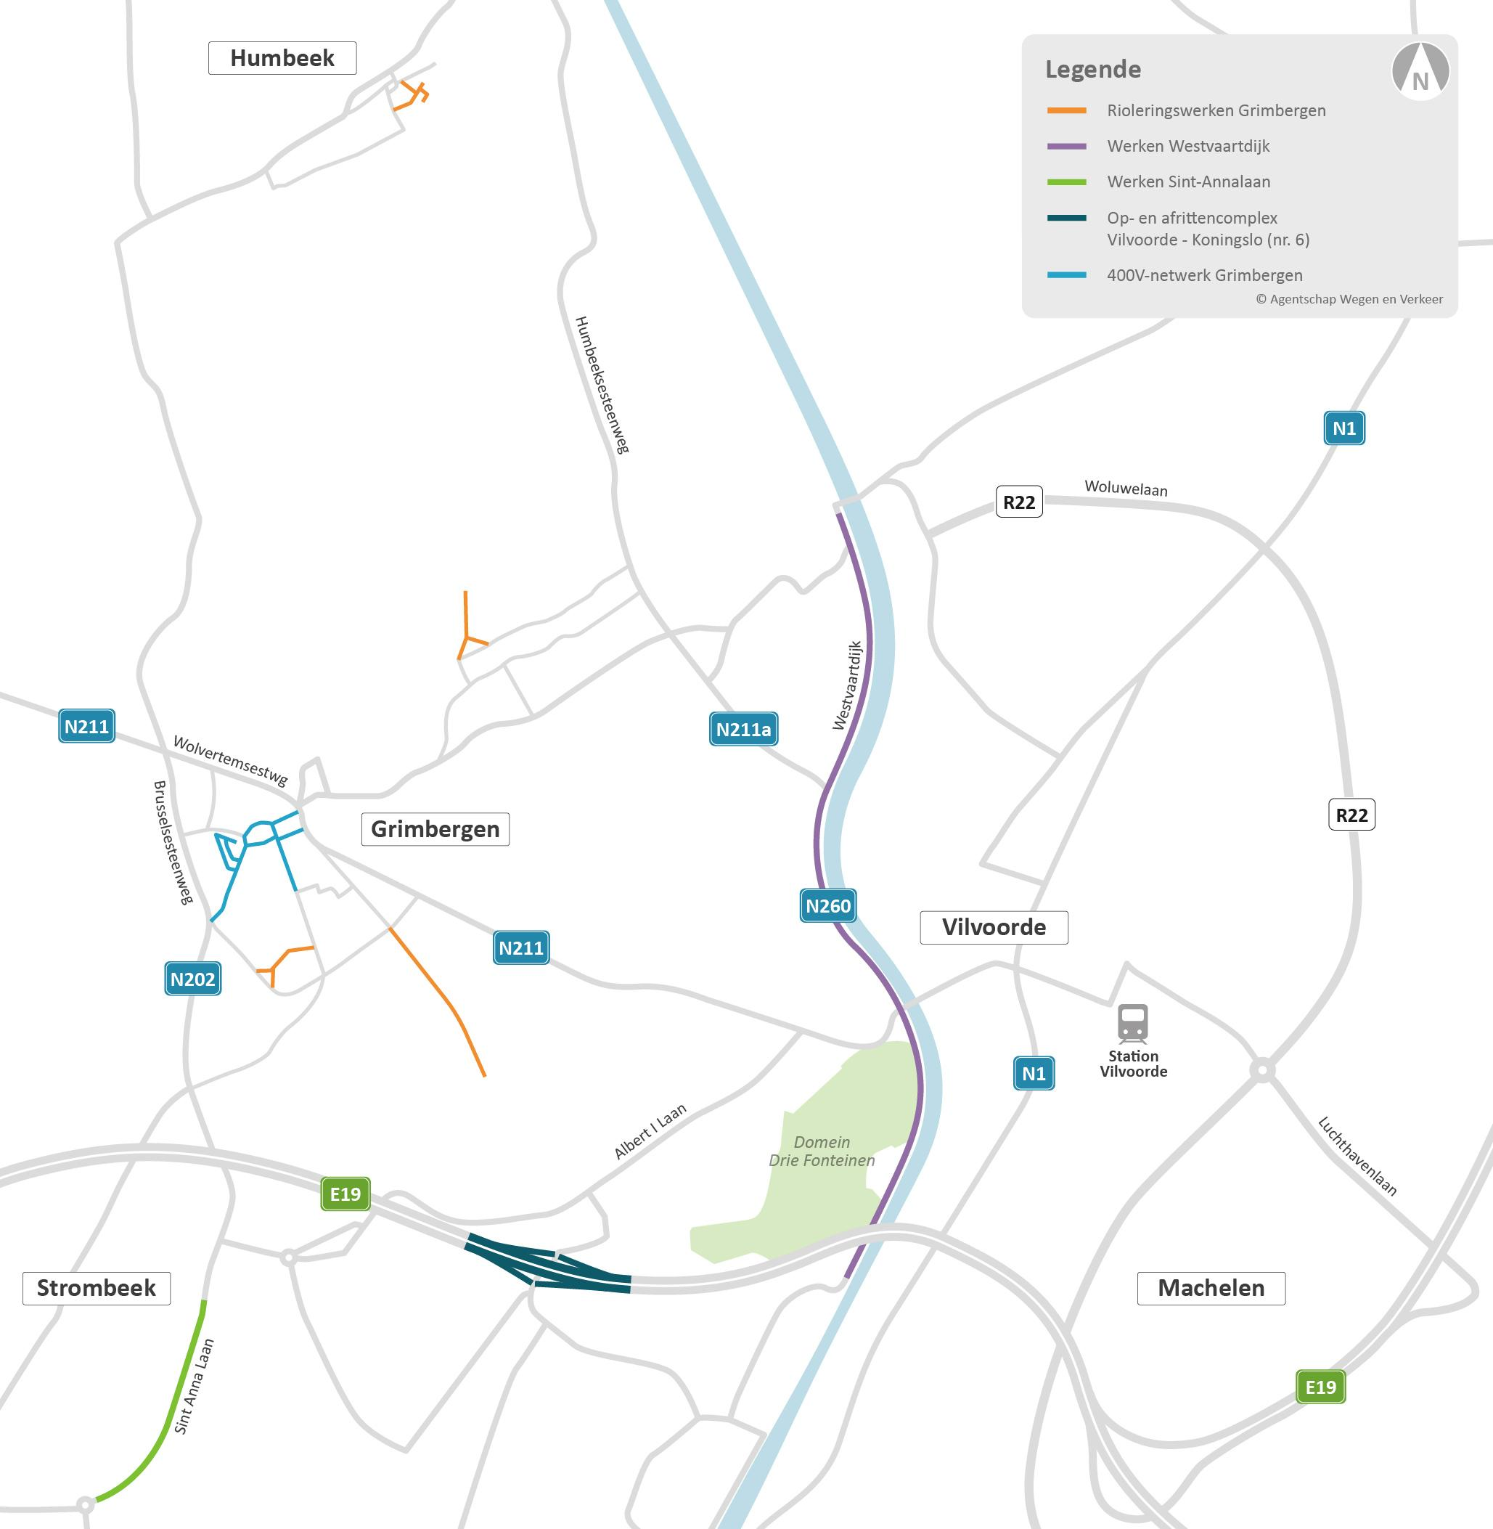
Andere werken in en rond Grimbergen
Rioleringswerken (gemeente Grimbergen)
www.grimbergen.be/werken-grimbergen.html
Westvaartdijk (De Werkvennootschap)
www.werkenaandering/f23
Sint-Annalaan (De Werkvennootschap)
www.werkenaandering.be/sint-annalaan
Op- en afrittencomplex Vilvoorde/Koningslo (nr. 6) (De Werkvennootschap)
www.werkenaandering.be/zone-ring-noord
400V-netwerk (gemeente Grimbergen)
www.grimbergen.be/werken-grimbergen.html

Slide 35
Vragenronde

Slide 36
Contact

Slide 37
Contact
Algemene informatie over herinrichting
Website: www.wegenenverkeer.be/wolvertemsesteenweg
Bereikbaarheidsadviseur Jonas Bervoets
E-mail: bereikbaar-vlbr@wegenenverkeer.be
Telefoon: 0472 18 53 21
Contact op de werf
Werfleider Niels Van Havermaet (Besix)
Opmerkingen over signalisatie tijdens werken
Telefoon: 0497 52 07 88

Slide 38
Bedankt voor uw aanwezigheid aan dit online informatiemoment.

